Slide 1
ANIMACIÓN 2D
Recomendaciones generales:
Emplear imágenes y gráficas puntuales, que faciliten resumir y esquematizar conceptos puntuales. Los conceptos deben abordarse de manera clara.
Video clase:
Al momento de la creación del desarrollo de contenido para el video clase, tener presente:
Partir de un orden estructural, contexto, generando un marco explicativo del concepto, puntual y claro.
Elementos aplicativos, ejemplificados y cercanos.
Conclusiones o cierre se hace la invitación a realizar análisis de información y de realizar el respectivo ejemplo para denotar su aplicación.

Slide 2
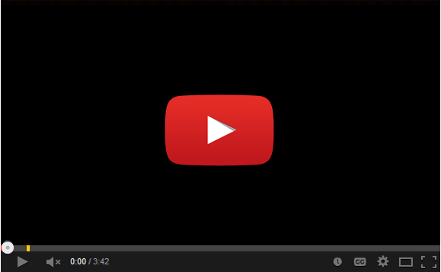

Indicaciones para la producción
Protección integral de la información
Persona jurídica
Entra imagen con animación de los personajes con diferentes movimientos.
Entra título principal con animación de desplazamiento de arriba hacia abajo.
A la vez comienza la narración en voz en off.
Cuando la narración va en la palabra persona, entran los títulos verdes uno tras otro.
Cuando la narración va en la palabra tiene aparece el titulo inferior con animación de desplazamiento de izquierda a derecha.
Persona natural
Respaldo para la protección de sus datos
Audio/ Narración
Los criterios a partir de los cuales se ha legislado en Colombia procuran la protección integral de la información de la persona natural o jurídica contratada y tiene un respaldo establecido para la protección de sus datos,
Referencias de las imágenes:
https://www.freepik.es/vector-premium/seguridad-datos-globales-o-datos-personales-concepto-seguridad-datos-ciberneticos-linea-seguridad-internet-o-idea-privacidad-proteccion-informacion-ilustracion-isometrica-plana-aislada_13330110.htm#&position=7&from_view=detail#&position=7&from_view=detail

Slide 3


Indicaciones para la producción
Compilación de argumentos jurídicos
Aparece imagen relacionada a documentos jurídicos con animación de martillo golpeando la base.
A la vez comienza la narración en voz en off
Cuando la narración va en la palabra Compilación, entra el título 1 con animación de desplazamiento de abajo hacia arriba.
Cuando la narración va en la palabra Superintendencia aparece imagen de la SIC con animación de aumento.
Audio/ Narración
tomando como referencia la compilación de argumentos jurídicos, evidenciados por la Superintendencia de Industria y Comercio de Colombia.
Referencias de las imágenes:
https://www.freepik.es/vector-gratis/sentencia-legal-aviso-judicial-decision-juez-sistema-judicial-abogado-abogado-estudiando-papeles-personaje-dibujos-animados_11667035.htm?query=leyes

Slide 4

Indicaciones para la producción
Acceso restringido a la información según se determine
Entra imagen de protección de datos con animación de los documentos en movimiento y el candado abriendo y cerrando.
A la vez comienza la narración en voz en off.
Cuando la narración va en la palabra teniendo, Entra título con animación de aparecer palabra por palabra
Audio/ Narración
La información y el acceso a la misma, pueden ser establecidos de manera restringida, teniendo en cuenta que se puede determinar así o se puede solicitar de manera personal a la entidad o al contratante.
Referencias de las imágenes:
https://www.freepik.es/vector-gratis/datos-digitales-proteccion-seguridad-abstracta-clave-privada-dispositivos-moviles-concepto-seguridad-datos-plano-aislado_13330102.htm#query=habeas%20data&position=21&from_view=search

Slide 5
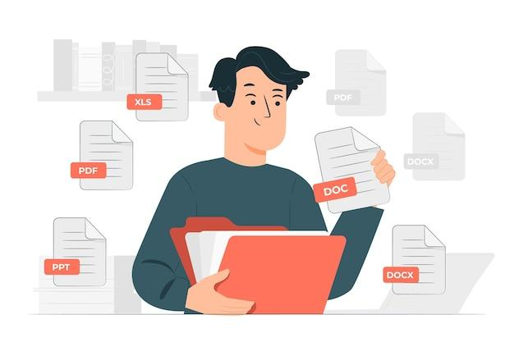
Indicaciones para la producción
Cuidado de la información
Entra imagen con animación del personaje metiendo documentos en la carpeta
A la vez comienza la narración en voz en off.
Cuando la narración va en la palabra partir entra titulo superior con animación de desplazamiento lento de abajo hacia arriba,
Cuando la narración va en la palabra soportes entra titulo inferior con animación de desplazamiento lento de abajo hacia arriba,
y de los soportes documentales de contratación
Audio/ Narración
Dado lo anterior, para el acceso a la información se debe partir del cuidado de la misma, lo cual aplica al desarrollo contractual en la vinculación de personal y los soportes documentales que se generen y que requieren las entidades o las personas naturales o jurídicas,
Referencias de las imágenes:
https://www.freepik.es/vector-gratis/ilustracion-concepto-archivos-texto_11641796.htm#query=gestion%20documental&position=0&from_view=search

Slide 6
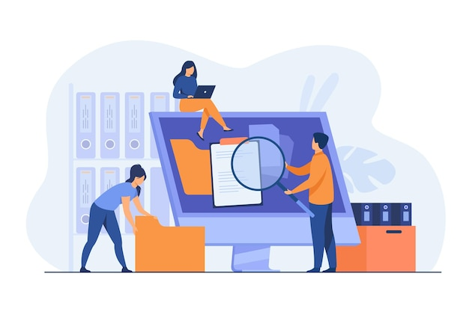
Indicaciones para la producción
Políticas de tratamiento de la información y de los datos personales
Archivos digitales
Entra imagen con animación de los personajes según la labor que cada uno realiza.
A la vez comienza la narración en voz en off.
Cuando la narración va en la palabra políticas, entra titulo principal con animación de desplazamientos de derecha a izquierda
Cuando la narración va en la palabra gestionados aparecen los subtítulos azules uno después del otro.
Archivos físicos
Audio/ Narración
por esto, es importante validar los parámetros que establece la gestión documental y las políticas de tratamiento dela información y de los datos personales gestionados de manera física y digital.
Referencias de las imágenes:
https://www.freepik.es/vector-gratis/trabajadores-oficina-que-organizan-almacenamiento-datos-archivo-archivos-servidor-o-computadora-ilustracion-dibujos-animados_12699172.htm#query=gestion%20documental&position=4&from_view=search

Slide 7
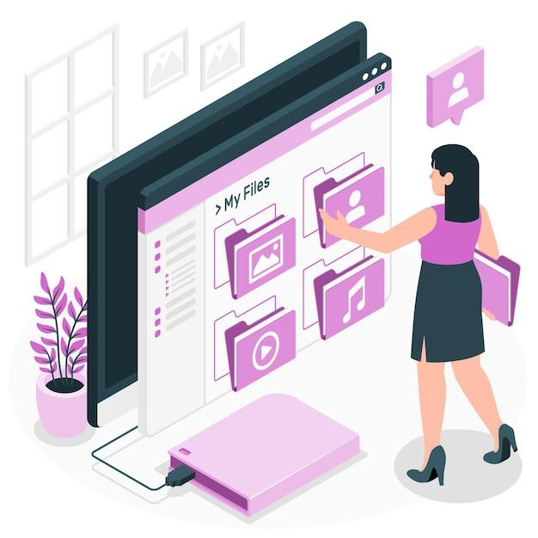
Indicaciones para la producción
Aceleración en la Transformación Digital
Entra imagen con animación del personaje moviendo los archivos.
A la vez comienza la narración en voz en off.
Cuando la narración va en la palabra innovación aparece titulo con animación en aumento
Audio/ Narración
Este último mecanismo día a día se va desarrollando con una constante innovación, ligada a la cuarta revolución industrial y a una aceleración motivada por la pandemia del SARS-CoV-2 COVID-19.
Referencias de las imágenes:
https://www.freepik.es/vector-gratis/ilustracion-concepto-archivos-personales-digitales_12832207.htm#query=archivos%20digitales&position=10&from_view=search

